Slide 1


2023年度
海外CM管理者评测反馈报告
谢爱帅 Andy
2024. 2

Slide 2


1.报告引言及评估框架
报告目的和范围:
主要评估焦点:
本次管理指标定义
2.本年度测评数据分析
管理亮点及待进步指标
下属主观评价
3. 本年度他评-自评四象限反馈
他评-自评结果分析
关键发现和洞见
需要注意的低分维度
目录
CONTENTS

Slide 3
1. 报告引言及评估框架
报告目的和范围
目的：本报告旨在为海外CM管理者提供一个从下往上看的视角，以了解您的下属如何看待您在过去一年的管理表现。通过集成下属的反馈，帮助您更好地认识自己的管理风格和效果，并指出您在团队管理中的优势和改进领域。
范围：评估将涵盖各项关键管理指标、团队成员主客观反馈、以及您的自我评估。未来我们还将对比过往管理数据，以揭示您管理表现的趋势和发展。
主要评估焦点
管理指标：关注您在关键管理领域（如管事、管人、管自己等）和价值观的表现。
团队反馈：分析团队成员对您管理动作和风格的反馈，包括如何培养及授权团队成员、团队氛围构建，以及如何进行有效沟通和反馈。
本次管理指标定义
指标说明：描述所使用的管理指标及其在评估中的作用和重要性。
Notes:
重点提炼，用颜色字体大小来视觉关注

Slide 4
1. 报告引言及评估框架-指标定义介绍
业务熟悉度 | 对外迅速捕捉到行业的变化趋势且能够促使业务决策与行业趋势机会相融合； 对内公司现在的业务有敏锐的信息捕捉，能够对公司重点业务的情况、发展和变化有深度的理解。
全局意识 | 在跨文化环境中考虑资源分配和目标设定，结合公司总部和当地业务的双重视角，制定和实施有效战略。本位做事，越位思考，能站在组织更高一层的视野范围内看待和思考问题
整体筹划 | 能够筹划所负责的业务、组织与人才的布局，规划关键项目的节奏、考虑资源的搭配组合； 有能力带领团队影响协作部门让目标落地，而不仅仅是停留在思考层面。
优先级意识 | 能够把控主次、有明确的优先级意识，梳理出最为重要且紧急的事情，并坚持贯彻对优先级的判断，不动摇。
果断决策 | 在决策过程中，能充分理解当地文化和市场特性，快速分析现有情况的利弊，决策果断，不拖泥带水，敢于承担责任。
过程管理 | 注意对工作进程的跟踪，并关注下属的工作进程，经常听取信息反馈，并给与指导性的帮助； 能够及时获得信息反馈，迅速调整方案和策略。
总结复盘 | 有意识带领团队成员进行项目复盘，能抓住问题本质，制定明确有效的改进方案并输出方法论用于应对同类型工作。
管理业务
Notes:
重点提炼，用颜色字体大小来视觉关注

Slide 5
1. 报告引言及评估框架-指标定义介绍
战略传达 | 管理者定期向下传达公司及部门战略，确保团队成员清晰了解公司及部门战略并鼓励互动和反馈，激发团队成员的信心和参与感。
梯队建设 | 拥有在团队管理中对人才的布局意识，合理搭建人才梯队；让团队拥有十足的活力与抗风险性， 并且能够持续让团队成员不断成长进步。
团队氛围 | 创建一个与公司文化紧密相连且深植于当地文化的团队氛围，运用良好的组织氛围吸引与黏合团队内成员，让团队更具有凝聚力与归属感；注重员工个人学习成长，善于分享并鼓励团队内成员学习分享，有意打造团队内学习氛围。
公正公平 | 公正地评价员工，共同的价值观是对员工做出公正评价的基础。对员工绩效做出公正评价的依据。公平地对待员工，为每位员工的发展提供公平的机会和条件能够做到坚持公平合理的利益分配尺度，保证组织成员的基本权利和正当利益。
知人善任 | 理解并尊重员工的多元文化背景，发掘和利用员工的潜力和优势，为员工提供适宜的工作和发展机会。
授权意识 | 能够给下属提供成长的机会并且进行有效的授权，提供一个让下属主动成长被认可且被发现的平台，促使更多的主动性产生。
及时反馈 | 创建沟通反馈渠道，对下属的工作及时给予反馈（正反馈和负反馈）。正反馈：能够通过不同的方式激励下属，让激励时刻有效。负反馈：让下属及时了解不足，及时改正。帮助下属扬长避短。
换位思考 | 尝试从对方的接角度和立场考虑问题，设身处地去感受和体谅他人，并以此作为处理工作中人际关系，解决沟通问题的基础。
向下辅导 | 能够制定团队的成长目标，对人的培养与带教尽心尽力，通过有效的成长机制创造团队学习的氛围， 并且给予充足的引导或成长机会。
容错力 | 在下属遇到困难或错误时，提供支持和指导，而非简单责备。对下属的错误采取建设性的态度，将其视为学习机会而非惩罚的机会，鼓励下属从中吸取经验教训，共同成长。
管理团队个人
Notes:
重点提炼，用颜色字体大小来视觉关注

Slide 6
1. 报告引言及评估框架-指标定义介绍
创新能力 | 富有创造性思维；﻿按照惯例处理问题遇到阻碍时，摒弃原有的固化思维，能以创新的角度思考问题，在解决问题时常有新点子，新想法。
学习能力 | 能通过各种渠道学习新知识、吸取各种经验、增加学识、提高技能并学以致用； 当工作内容发生变化时，积极主动地通过学习来弥补自己所缺的知识与技能。
自省 | 能够阶段性自我反省，复盘自己过去的行为、结果和态度，让自己能够客观的认识自己， 并且能够接纳他人的建议，开放坦诚的面对他人的反馈，并因此受益。
影响力 | 令人信服，在员工中有良好口碑，获得大多数人的支持，能为员工描绘个人发展蓝图。
适应多元文化 | 深入理解和尊重多元文化背景，适应不同文化社会习俗、工作方式和沟通风格，有效沟通和协作。
本地化策略 | 制定和执行符合当地实际情况的策略和决策，理解当地市场特性，有效利用本地资源，根据地区特点调整管理和运营策略。
沟通协调 | 能够妥善处理组织内与上级、同级以及下级之间的关系，促成相互理解，获得支持与配合，特别是与公司总部的沟通和协调，适应多样文化，确保信息在不同文化背景间准确传达，建立和维护高效、透明的沟通渠道。
情绪管理 抗压 | 对于高压的工作能够有稳定的情绪，不让情绪左右对工作的理性判断，对于压力有较强的适应性，能够随时应变紧急且重要的事情，不慌乱。
榜样意识 | 激情满怀，身先士卒，以身作则，使行动与共同的理念保持一致，为他人梳理榜样，感召他人为共同的愿景奋斗。
目标感 | 对预定目标保持强烈关注，工作中时刻以既定目标作为衡量工作成效的主要依据，重点关注提高绩效、实现目标。
管理者综合素质
Notes:
重点提炼，用颜色字体大小来视觉关注

Slide 7
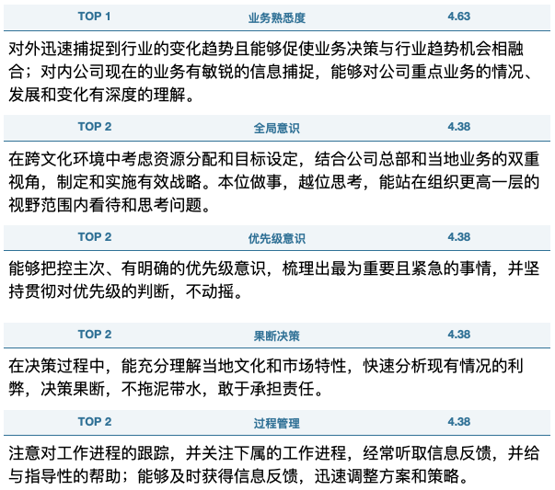
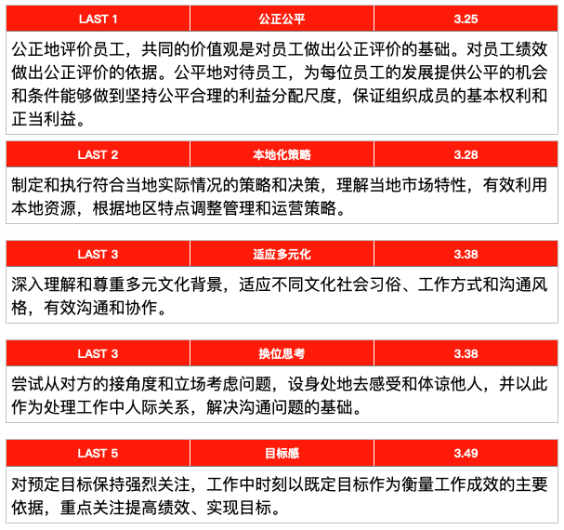
2.本年度测评数据分析-管理亮点及待进步指标
注：仅包括管理维度数据统计价值观维度不在此范围内
Notes:
重点提炼，用颜色字体大小来视觉关注

Slide 8
2.本年度测评数据分析-下属主观评价
汇总提炼了您的下属们在本次评测中给您的评价和建议，辅助您进一步了解他们的看法，并收获如何提升发展的启发。
There is always room for improvement, but he is a great at his job
Notes:
重点提炼，用颜色字体大小来视觉关注

Slide 9
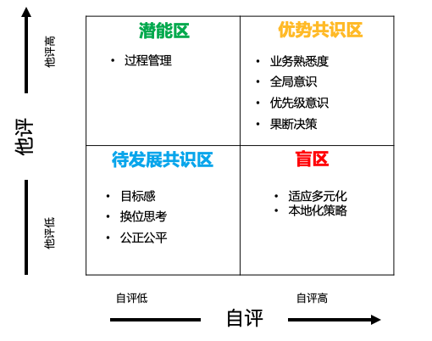
3. 本年度他评-自评四象限反馈-结果分析

Slide 10
3. 本年度他评-自评四象限反馈-关键发现和洞见
待发展共识区
换位思考、公正公平、目标感
换位思考
分析： 换位思考是管理者在处理工作中人际关系和沟通问题时的关键能力。您的得分显示，换位思考可能是您管理风格中的一个薄弱环节。这表明在日常管理工作中，可能存在一定程度上未能充分从下属的角度出发考虑问题的情况。这不仅影响了团队的沟通效率，也可能阻碍了团队氛围的建设，让下属感觉到难以被理解和支持。特别是在跨文化的工作环境中，不同的文化背景对于沟通方式和工作习惯的影响尤为显著，换位思考的不足会加剧管理的挑战。
改进建议：
增进文化理解：持续深入学习和理解团队成员的文化背景，通过文化交流活动促进跨文化理解和尊重，建立多元文化的包容性工作环境。
开展反馈机制：建立开放的反馈机制，鼓励团队成员表达自己的观点和感受。定期举行团队会议，讨论团队合作中遇到的问题，共同寻找解决方案。
公正公平
分析：公正公平是管理者赢得团队尊重和信任的基石。根据您的评测结果，公正公平是您在他评分数里最低的一项维度。这可能意味着在日常管理中，团队成员可能感受到了评价标准的不一致性或资源分配的不均衡性。这种感觉如果得不到有效管理和调整，可能会损害团队的凝聚力和工作动力，特别是在多元化的团队中，公平感的缺失会加剧团队成员的不安全感和不满。
改进建议：
明确评价标准：制定并公开透明的评价标准和绩效指标，确保每位团队成员都清楚自己的工作目标和评价依据。
定期开展团队建设：通过团队建设活动促进团队成员之间的了解和沟通，增强团队的凝聚力和公平感。

Slide 11
3. 本年度他评-自评四象限反馈-关键发现和洞见
目标感
分析： 目标感对于团队的导向和动力具有重要作用。您的得分表明，在建立和维持团队目标感方面存在一定的挑战。这可能是因为目标设定不够明确、团队成员对目标的认同度不高，或者在目标追求过程中缺乏持续的激励和监督。目标感的缺失会导致团队工作缺乏方向，影响团队的执行力和绩效。
改进建议：
设定清晰的目标：利用SMART原则设定清晰、具体、可衡量、可达成、具有时间限制的目标，确保每位团队成员都能理解并认同。
建立目标追踪机制：通过定期的进度检查和反馈会议，监督目标的实现进程，及时调整策略和计划。
激励与认可：为达成目标的个人或团队设立奖励机制，公开认可他们的贡献和努力，增强团队成员的目标感和归属感。
盲区
本地化策略
分析：您对本地化策略的自我评价较高，认为自己在理解当地市场特性、利用本地资源及调整管理和运营策略方面做得相对不错，然而下属的评分较低，表明存在明显的盲区。这一差异可能源于几个方面：首先，可能是在制定策略时过于依赖自身经验，而忽略了团队成员对当地市场的直观理解和深入见解；其次，可能在执行策略时未能充分动员和利用团队成员的本地知识和网络资源；最后，也可能是管理和运营策略调整不够灵活，未能及时响应当地市场和文化的变化。
改进建议：
加强团队参与：在制定本地化策略时，更多地将团队成员纳入决策过程。利用团队成员的本地知识和网络，进行头脑风暴，共同识别市场机会和潜在挑战。这不仅可以增强策略的全面性和实用性，也能提升团队成员的参与感和归属感。
建立本地化智库：可尝试组建本地化智库，定期收集和分析当地市场动态、消费者行为和竞争对手情况。通过这种机制，保持策略的灵活性和时效性，确保能够快速应对市场变化。
反馈机制的建立与优化：建立一个高效的反馈机制，定期收集团队成员和客户对本地化策略的反馈。利用这些反馈进行策略的微调和优化，确保策略始终符合当地市场的实际需求。

Slide 12
3. 本年度他评-自评四象限反馈-关键发现和洞见
盲区
适应多元化
分析：相信您拥有丰富的跨文化经验，自评认为在适应多元化方面做得相当不错，但下属的评分较低，这揭示了一个重要的盲区。这种差异可能源于几个方面：首先，可能在理解和尊重多元文化背景方面，实际执行未能完全达到团队成员的期望；其次，虽然您试图适应不同的文化社会习俗和工作方式，但可能在应用过程中未能充分展现对每位团队成员个性化需求的敏感性和适应性；最后，有效沟通和协作的建立，尤其在跨文化环境下，需要持续的努力和策略调整，以确保每位成员都能感受到被理解和尊重。
改进建议：
反馈机制：持续构建反馈机制，收集团队成员对您跨文化环境适应性的感受和建议。利用这些反馈进行策略的调整和优化，确保多元文化适应策略始终符合团队的实际需求和期望。

Slide 13
3. 本年度他评-自评四象限反馈-关键发现和洞见
优势共识区
业务熟悉度、全局意识、优先级意识、果断决策
业务熟悉度
分析：在优势共识区内，业务熟悉度突显为您自己和下属都认同的显著优势，这表明您能够迅速捕捉行业变化趋势，并有效地将这些趋势融合到业务决策中。同时，您对公司内部的业务流程、关键项目及其发展状况有着深刻的理解和敏锐的洞察力。这种能力不仅为公司把握市场机遇提供了有力支撑，也为团队建立了清晰的方向和目标。未来也建议鼓励团队成员参与到业务研究和策略制定中来，通过实际项目和特定任务的分配，提升团队成员对业务的敏感度和理解能力。这样不仅能够提升团队的整体业务能力，也能够激发团队成员的创新思维。
全局意识
分析：表明您能够在跨文化环境中有效地进行资源分配和目标设定，并且能够从公司总部和当地业务的双重视角出发，制定和执行有效的战略。这种能力使您在面对复杂的全球化挑战时，能够保持组织的战略方向和业务连贯性。您的全局意识不仅体现在对组织整体利益的考量上，还反映在您能够预见未来趋势和潜在问题，并据此制定策略的能力上。
优先级意识
分析：您在优先级意识方面的显著优势，体现了您能够清晰识别并分辨工作任务的紧急度与重要度，有效地安排和调整资源分配。这种能力对于确保团队焦点、提升工作效率、及时应对关键挑战至关重要。您的这一优势不仅促进了项目按时完成，还提高了团队对面临的任务和目标的明确性。当然随着业务的发展和环境的变化，保持和提升这一优势需要您不断地调整和优化决策和执行过程。果断决策
分析：您在果断决策上的优势表明您具备快速分析情况、权衡利弊并作出决定的能力，这在管理中是极其宝贵的。尤其是在跨文化和多变的市场环境中，能够迅速而准确地做出决策，不仅展现了您的专业能力，也体现了您对当地文化和市场特性的深刻理解。此外，您在决策后愿意承担相应责任，这增强了团队的信心和凝聚力，为团队树立了积极向上的榜样。然而，保持这一优势的同时，也需要确保决策过程的透明性和合理性，避免冒进和片面决策。

Slide 14
3. 本年度他评-自评四象限反馈-关键发现和洞见
潜能区
战略传达
分析：您的自评在过程管理方面较低，但他评反映出您的表现已经超出团队成员的期待。这一差异揭示了一个重要的洞察：您可能对自己在监督工作进程、提供反馈、调整计划和策略的能力缺乏足够的认识或信心。然而，团队成员的高度评价表明，您在实际操作中有效地跟踪了工作进程，及时地给予了指导和支持，且能够根据反馈迅速调整方案，以优化工作流程和提升团队效率。

Slide 15
3. 本年度他评-所有维度得分情况
Notes:
3年都低的，今年的盲区
增加说明

Slide 16
海外CM管理者评测报告后记
管理测评旨在通过多角度多维度的反馈，帮助管理者全面了解自身能力，并制定提升计划，促进持续成长。
本项目每年进行一次，后续将持续展现年度间的对比情况，方便管理者进行跟进了解。
如有任何管理问题、咨询以及技能提升的需求，欢迎随时联系我们。
2024.02

